Slide 1


Desarrollo de una aplicación distribuida para la extracción, almacenamiento y procesamiento del historial de artículos wiki basados en Mediawiki
Marvin E. Bernal P.
C.I: 18.154.154
Francisco J. Delgado M.
C.I: 19.608.720
Tutor:
Prof. Eugenio Scalise

Slide 2
Agenda
Contexto y problema
Objetivos
Justificación
Arquitectura de la solución
Metodología
Componentes de la arquitectura
Demostración
Conclusiones y recomendaciones

Slide 3
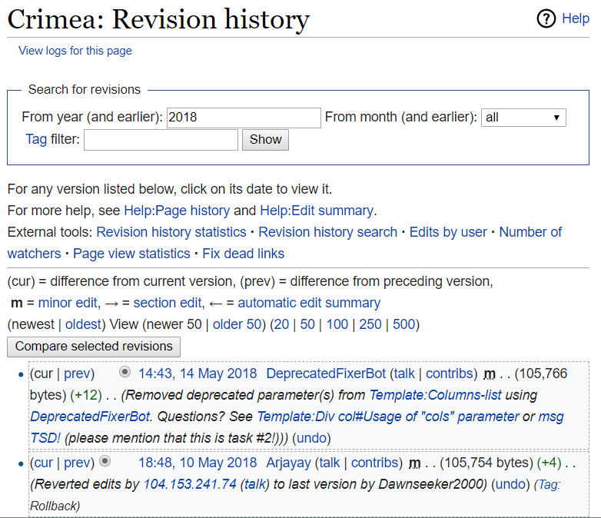
Contexto y Problema
Wikipedia es una de las herramientas más importantes para la búsqueda de información
Miles de artículos son actualizados diariamente
Estos cambios son almacenados en forma de historiales, también llamados revisiones
Notes:
Hoy en día Wikipedia se ha posicionado como una de las herramientas más importantes para la búsqueda de información
Miles de artículos son actualizados diariamente
Estos cambios son almacenados en forma de historiales, también llamados revisiones
Hablar de los watchers, moderadores. Por ejemplo, de la cantidad de personas voluntarias para la moderación de artículos

Slide 4
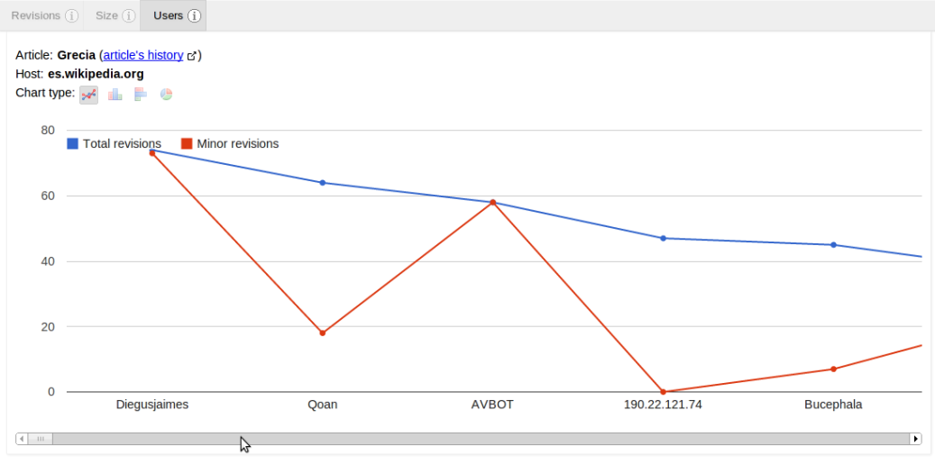
Contexto y Problema
El estudio de los historiales permite visualizar métricas como: tendencia histórica o la ubicación geográfica de los autores
Wiki-Metrics-UCV es una solución centralizada para el estudio de estos historiales
Notes:
OTAN = NATO

Slide 5


Contexto y Problema
Un sistema centralizado está atado a limitaciones en el almacenamiento
historial

Slide 6
Contexto y Problema
Una base de datos centralizada es vulnerable a fallas
Recuperarse de fallos suele ser complicado
Cuellos de botella

Slide 7
Objetivos
Desarrollar una aplicación distribuida para la extracción, almacenamiento y procesamiento del historial de los artículos wiki basados en MediaWiki a través de técnicas de web scraping y el uso de MediaWiki API

Slide 8
Objetivos
Desarrollar un módulo para la recolección y consulta de los datos sobre el servicio API de MediaWiki
Diseñar un modelo de datos para el almacenamiento de los historiales de los artículos wiki
Implementar y configurar la topología de sharding de MongoDB para el sistema distribuido

Slide 9
Objetivos
Configurar los nodos de MongoDB dentro del sistema distribuido para la implementación de réplicas
Adaptar los algoritmos de revisita sobre los artículos wiki basados en la solución brindada por Wiki-Metrics-UCV

Slide 10
Objetivos
Diseñar y configurar los métodos de asignación de tareas para el balance de carga
Desarrollar los algoritmos de procesamiento para la visualización de estadísticas
Notes:
Diseñar y configurar los métodos de asignación de tareas para el balance de carga
Desarrollar los algoritmos de procesamiento de los datos almacenados para la visualización de estadísticas de los artículos wiki

Slide 11
Objetivos
Implementar un conjunto de pruebas sobre los módulos de extracción de datos, almacenamiento, replicación y procesamiento de los mismos
Desarrollar un API que permita a aplicaciones de terceros consultar los historiales de los artículos wiki

Slide 12
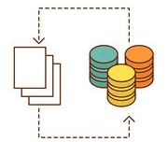
Justificación
Escalamiento horizontal
Compartir carga de trabajo
Mayor capacidad de almacenamiento

Slide 13

Arquitectura
Arquitectura de la solución
Tecnologías

Slide 14
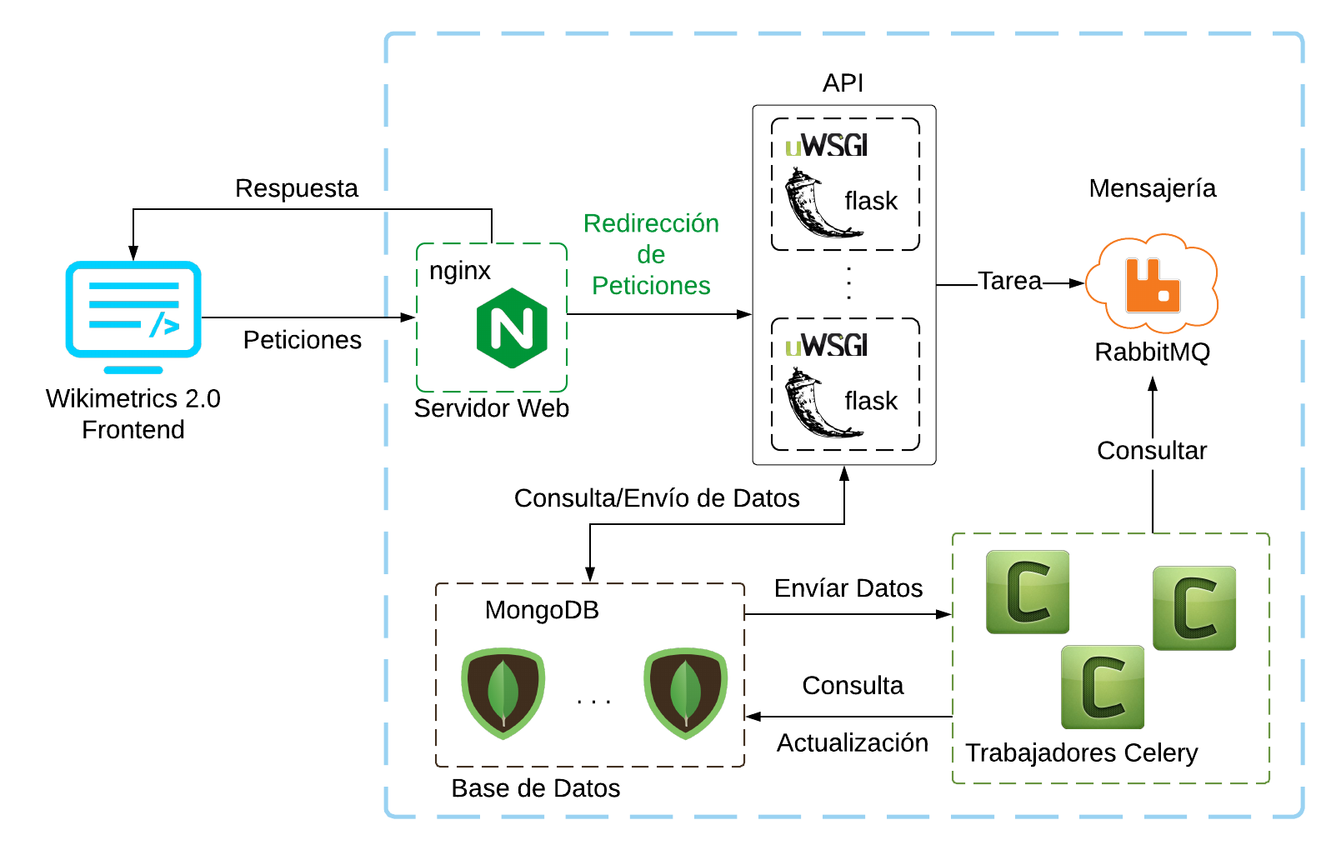
Arquitectura

Slide 15
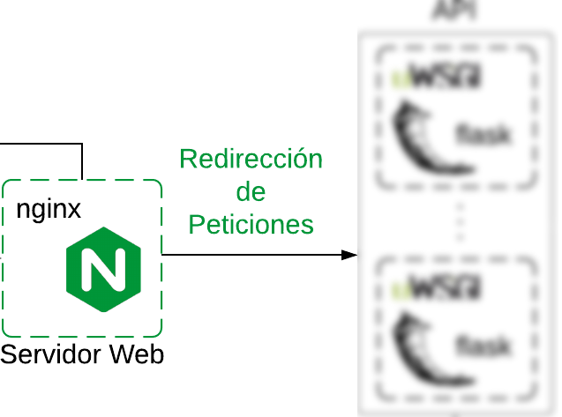
Tecnologías - Nginx
Servidor HTTP que también funciona como un proxy reverso
Balance de carga

Slide 16
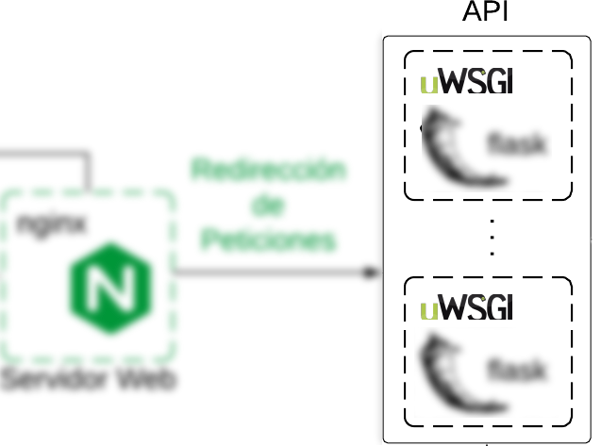
Tecnologías – uWSGI
Aplicación que provee herramientas para el desarrollo y funcionamiento de aplicaciones y servicios web
Se comunica con las aplicaciones hacienda uso de la interfaz WSGI
Notes:
Aplicación servidor que prove las herramientas necesarias para el desarrollo y funcionamiento de aplicaciones y servicios web
Se comunica con las aplicaciones hacienda uso de la interfaz WSGI

Slide 17
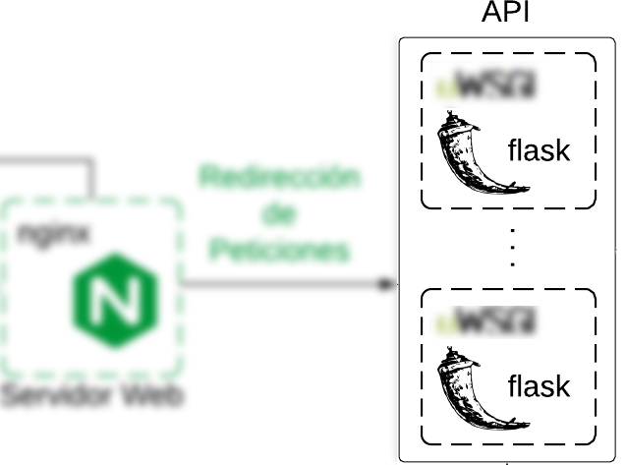
Tecnologías - Flask
Framework para el desarrollo de aplicaciones web
Se concentra en mantener el núcleo de la aplicación simple

Slide 18
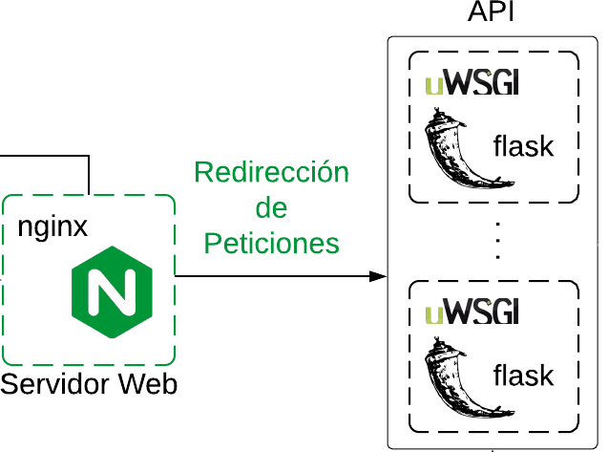
Tecnologías - Atención de Peticiones
Flask ofrece herramientas de trabajo
Nginx ofrece balance de carga
uWSGI permite servir paginas dinámicas implementadas con Flask

Slide 19
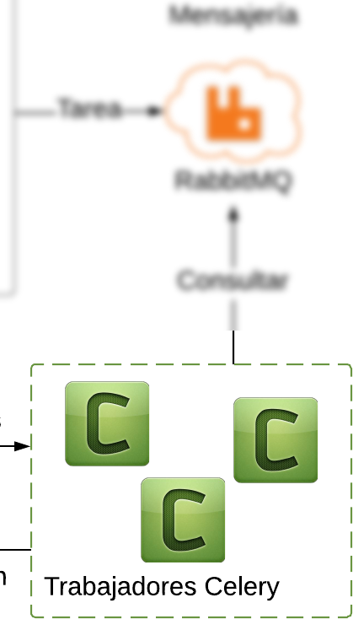
Tecnologías - Celery
Permite la creación de colas y tareas de ejecución asíncronas
Las colas de tareas son usadas para la distribución de trabajo entre múltiples hilos o máquinas
Hace uso de la transmisión de mensajes en un ambiente distribuido

Slide 20
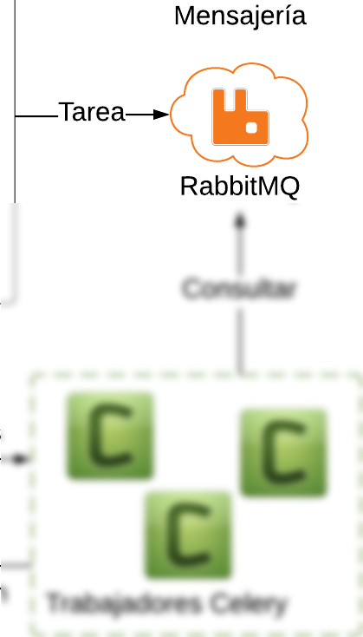
Tecnologías - RabbitMQ
Es un intermediario para la transmisión de mensajes
Su uso permite la comunicación de mensajes entre los múltiples componentes del sistema
Un mensaje puede incluir diversos datos.
Notes:
Un mensaje puede incluir el nombre del proceso a ejecutar, notificaciones, e incluso el resultado de una operación

Slide 21
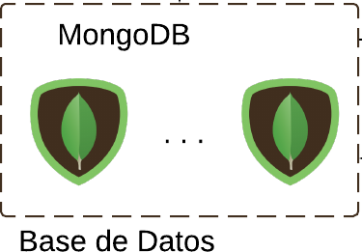
Tecnologías - MongoDB
Base de datos NoSQL orientada a documentos
Cada documento es un objeto JSON
Estructura flexible
Escalabilidad (Sharding)

Slide 22

Tecnologías - MongoDB
Replicación Nativa
Balance de Carga
Funciones de Agregación
MapReduce

Slide 23
Metodología – Rapid Application Development
La dinámica de trabajo se enfoca en la implementación de componentes pequeños en cortos períodos de tiempo
Su ciclo de vida se basa en el desarrollo de prototipos de forma iterativa
Retroalimentación con el cliente y revisiones constantes
Notes:
Cliente Leonardo Testa y Eugenio Scalise

Slide 24
Metodología – Rapid Application Development
Mejoras
Desarrollo
Demo
Análisis
Pruebas
Lanzamiento

Slide 25
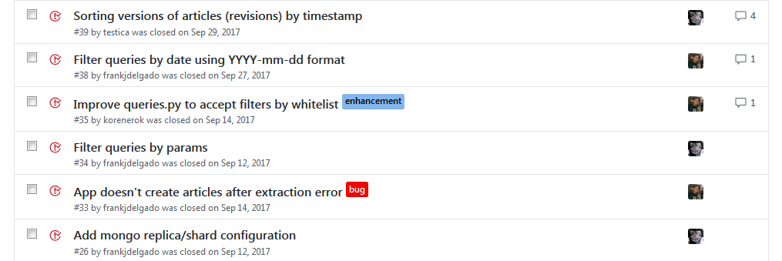
Metodología – Rapid Application Development

Slide 26
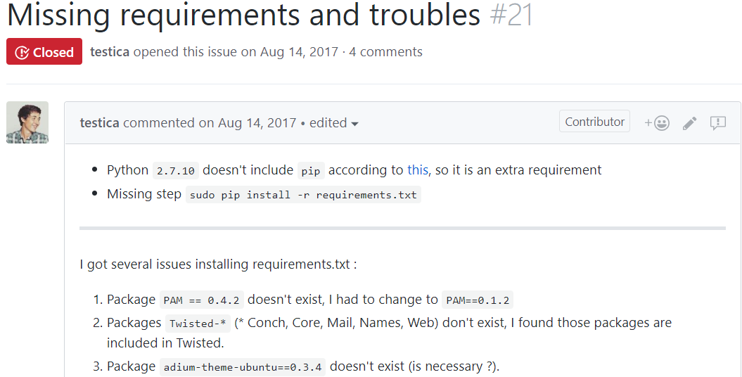
Metodología – Rapid Application Development

Slide 27
Componentes
Base de Datos.
API.
Algoritmo de Revisita.
Worker.
Monitor.
Docker.

Slide 28
Base de Datos
Posee 2 colecciones principales: artículos y revisiones.
Implementa réplicas para brindar alta disponibilidad y tolerancia a fallos.
Se fragmentan los datos para distribuirlos sobre múltiples nodos.
Notes:
Se fragmentan los datos para distribuirlos sobre múltiples nodos, e incrementar la capacidad de almacenamiento de la aplicación.

Slide 29
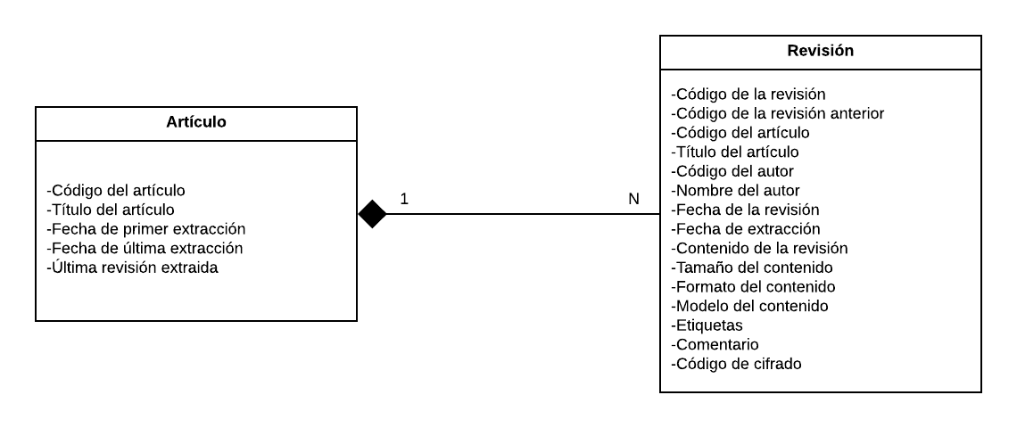
Base de Datos
Notes:
Diagrama de clases de las colecciones articles y revisions

Slide 30
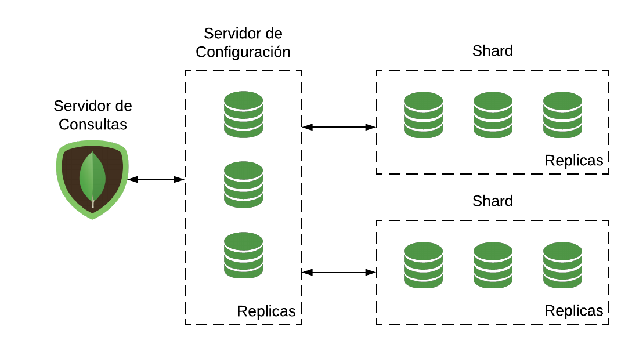
Base de Datos
Réplicas
Réplicas
Réplicas
Notes:
Agregar acento en replicas

Slide 31
API
Módulo encargado de realizar las consultas y extracción de revisiones.
Se proveen distintas rutas de acceso, para realizar las operaciones.
Los parámetros recibidos son utilizados para especificar, filtrar, ordenar y paginar.

Slide 32
API
Las consultas son asignadas a una cola de tareas de Celery, que será utilizada por los trabajadores.
Las respuestas de las consultas se presentan en formato JSON.
Las rutas de acceso pueden separarse en 3 categorías:
Extracción de revisiones.
Consultas de datos.
Consulta de métricas.

Slide 33
API - Extracción de revisiones
Se recibe el título o URL de un artículo.
Se encola la tarea para la extracción. El estado de la misma puede verificarse.
El proceso se realiza desde la última revisión extraída.

Slide 34
API - Extracción de revisiones
Se puede utilizar el parámetro opcional para selección de idioma.
Los resultados son almacenados y actualizados en la base de datos.

Slide 35
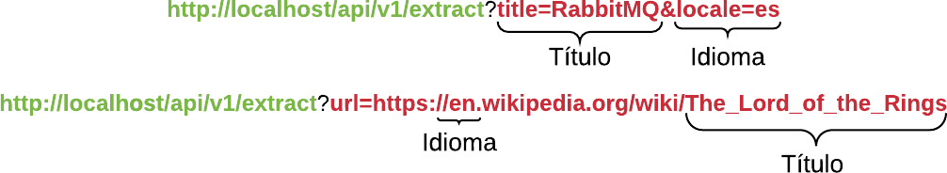
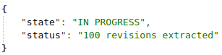
API - Extracción de revisiones
Petición
Respuesta
Progreso

Slide 36
API - Consultas de datos
Pueden consultarse las revisiones y los artículos.
Se pueden utilizar parámetros adicionales para filtrar los resultados, paginarlos, ordenarlos y/o mostrarlos.

Slide 37
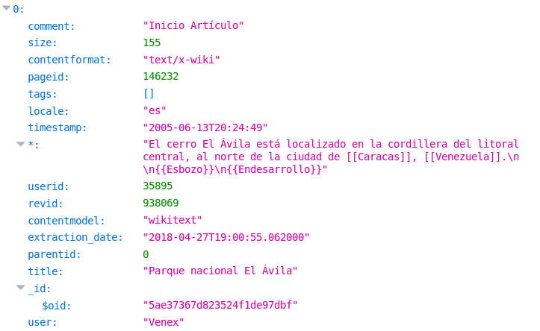
API - Consultas de datos
Petición
Respuesta

Slide 38
API - Consultas de métricas
Se hacen operaciones para calcular métricas realizadas sobre las revisiones.
Se ofrecen métricas predeterminadas: cantidad, promedio y moda.
Se reciben parámetros que permiten filtrar los datos a operar.

Slide 39
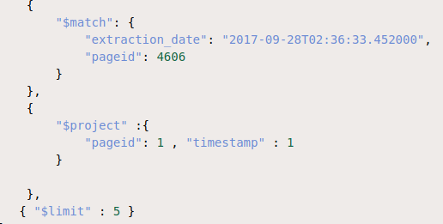
API - Consultas de métricas
Se ofrece una ruta de acceso para crear operaciones mas complejas sobre la base de datos.
Notes:
Payload -> cuerpo de la petición

Slide 40
Algoritmo de Revisita
Se utiliza como modelo probabilístico, la distribución exponencial. Se calcula la esperanza matemática en base a la información de los artículos.
E(x) = 1 / λ λ = n / (t1 - t0)
El artículo cuyo tiempo desde su última extracción supere su esperanza, es visitado.
Notes:
Explicar que la primera versión de wikimetrics utilizaba un modelo de envejecimiento, que no ofrecía una métrica eficiente basándose en qué tanto el articulo se ha actualizado.
Explicar variables de la fórmula.
Si revisita no tiene nuevas revisiones, cambiar t1 por tiempo actual

Slide 41
Algoritmo de Revisita
Cada artículo tiene su propia esperanza basada en la frecuencia que es actualizado.
Se utiliza una tarea programada para verificar si los historiales de un artículo deben ser actualizados.
Notes:
Notificar que la tarea programada se ejecuta cada 24 horas, pero es modificable

Slide 42
Trabajadores de Celery
Tienen la función de tomar tareas de la cola de Celery, y ejecutar el proceso tomado.
Múltiples trabajadores ejecutan sus tareas simultáneamente.
Notes:
Mencionar que los worker usan python

Slide 43
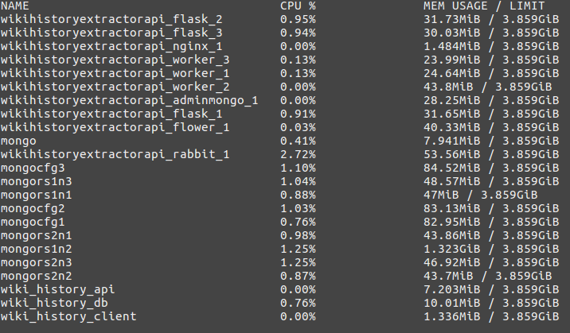
Docker
Herramienta encargada de ejecutar las aplicaciones del sistema distribuido.
Permite emular un servidor físico en un contenedor, en donde se almacena y ejecuta un servicio o aplicación.
Múltiples servicios pueden ser ejecutados al mismo tiempo y comunicarse entre si.
Notes:
Herramienta que es utilizada para configurar e iniciar la aplicación, emulando un servidor físico en un contenedor.
Múltiples servicios son iniciados para que la aplicación pueda ser ejecutada de manera correcta.
Se ofrecen varios ambientes donde ejecutar la aplicación.

Slide 44
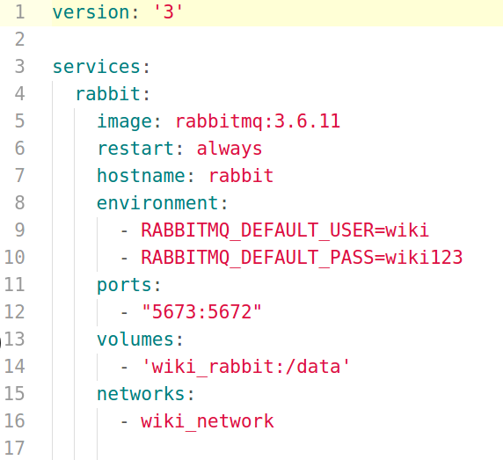
Docker
La configuración de cada servicio puede ser llevada a cabo por medio de archivos YAML llamados Compose.
Notes:
Para iniciar los servicios, se utilizan archivos de configuración, que pueden contener variables de entorno para simplificar el proceso.

Slide 45
Monitor
Flower: consultar el estado de las tareas de Celery y nodos.
Mongo Express: consultar la base de datos.
Notes:
Módulo destinado a poder verificar el estado del sistema.
La herramienta Flower aporta una interfaz web para poder consultar el estado de las tareas de Celery, así como el estado de los nodos.

Slide 46





Demostración

Slide 47
Conclusiones
Gracias al escalamiento horizontal, se redujeron las limitaciones existentes.
El uso de herramientas facilitó la implementación del sistema distribuido y la comunicación de sus componentes.
Notes:
Gracias al escalamiento horizontal, se redujeron las limitaciones que conlleva realizar el almacenamiento y procesamiento en una sola máquina.
Las métricas obtenidas de los datos ayudaron a discernir patrones o información adicional que no puede ser apreciada a simple vista.

Slide 48
Conclusiones
El uso de una metodología ágil facilitó el desarrollo de la aplicación, ofreciendo retroalimentación.
La recopilación de información y el cálculo de métricas facilitará el trabajo de expertos en la búsqueda de patrones de los datos de los historiales.
Notes:
El uso de herramientas que faciliten el proceso de distribución y comunicación en el sistema, permite ahorrar una gran cantidad de tiempo y trabajo.
El uso de una metodología ágil, facilita el desarrollo de la aplicación, haciendo uso del repositorio para mantener las necesidades que surgían cubiertas.

Slide 49
Trabajos Futuros y Recomendaciones
Implementar base de datos caché.
Distribuir el servicio RabbitMQ para la tolerancia a fallos y alta disponibilidad.
Ajustar tarea del algoritmo de revisita.
Incremento de Máquinas Virtuales en ambiente de trabajo.

Slide 50
¿Preguntas?

